Slide 1
Akarsu yatak depoları

Slide 2
Akarsu yatak depoları orta ve kötü boylanma gösteren, orta derecede yuvarlanmış çakıl, kum matriksli çakıl veya kum depolarından oluşur. Bu depolar genellikle yatakta sürüklenerek ve sıçrama yoluyla taşınabilen sedimanlardan oluşur. Bu depolar gecikme çakılları, masif taban depoları, ripıl, dune, barlar gibi şekiller oluştururlar

Slide 3
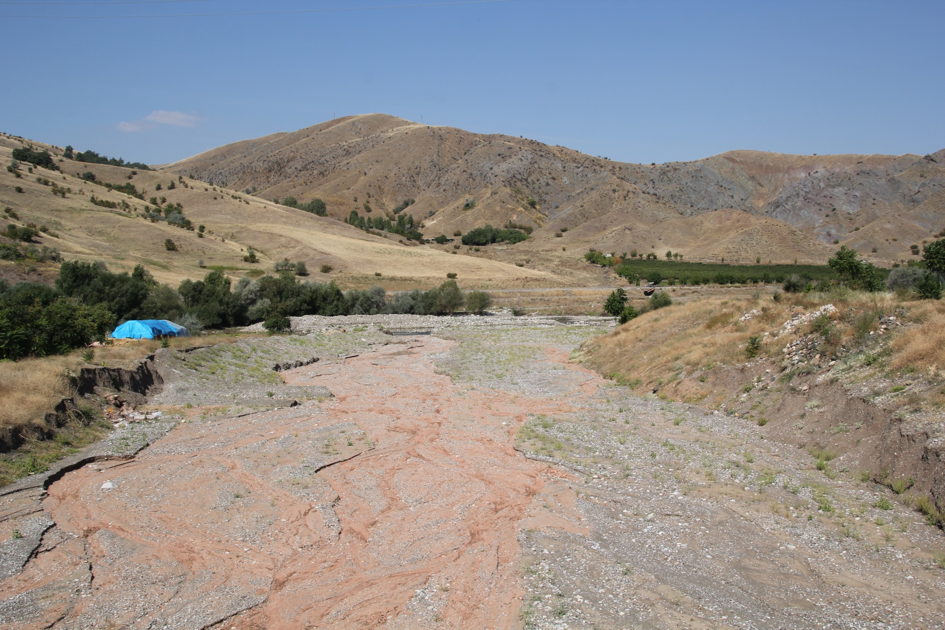

Slide 4
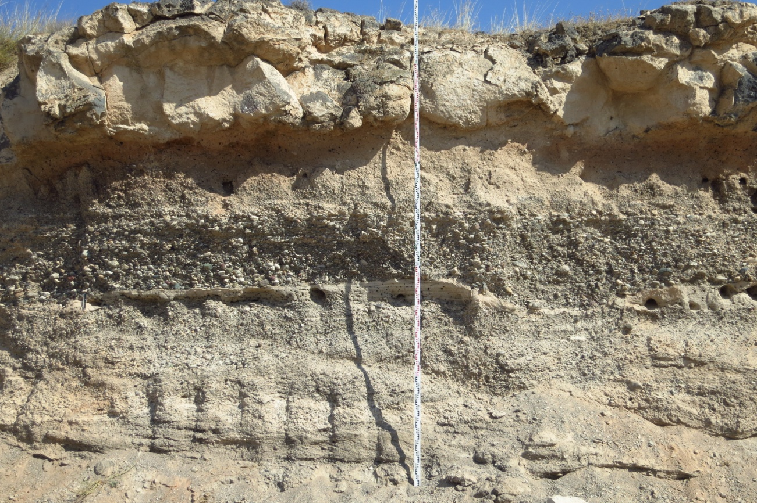

Slide 5
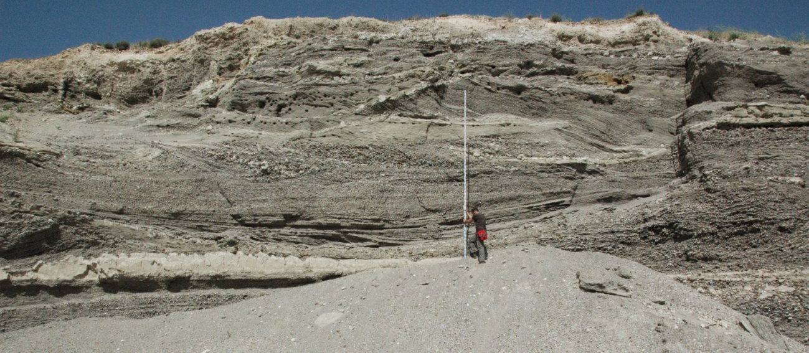

Slide 6
Bar deposu

Slide 7
Bar deposu

Slide 8
Taşkınovası deposu altında gevşek yatak deposu

